Slide 2
20歲以上透析患者於透析前一年度 沒有使用紅血球生成素(EPO)比率(%)

Slide 3
20歲以上透析患者於透析前一年度 使用降血脂藥物(statins)比率(%)

Slide 4
20歲以上透析患者於透析前一年度 使用各止痛藥物比率(%)(依藥物別)

Slide 5
20歲以上透析患者於透析前一年度 使用紅血球生成素(EPO)比率(%)(依年齡別)

Slide 6
20歲以上透析患者於透析前一年度 使用降血脂藥物(statins)比率(%)(依年齡別)

Slide 7
20歲以上透析患者於透析前一年度 使用止痛藥物(NSAID)比率(%)(依年齡別)

Slide 8
20歲以上透析患者於透析前一年度使用止痛藥物(Acetaminophen)比率(%)(依年齡別)

Slide 9
20歲以上透析患者於透析前有無加入pre-ESRD計畫使用紅血球生成素(EPO)比率(%)

Slide 10
20歲以上透析患者於透析前有無加入pre-ESRD計畫使用降血脂藥物(statins)比率(%)

Slide 11
20歲以上透析患者於透析前有無加入pre-ESRD計畫使用止痛藥物(NSAID)比率(%)

Slide 12
20歲以上透析患者於透析前一年內 有輸紅血球比率(%)
註：
紅血球---93001C, 93002C, 93003C。

Slide 13
20歲以上透析患者於透析前一年內 有輸紅血球比率(%)(依年齡別)
註：
紅血球---93001C, 93002C, 93003C。

Slide 14
20歲以上透析患者於透析前一年內有輸 紅血球比率(%)(依有無加入pre-ESRD計畫)
註：
紅血球---93001C, 93002C, 93003C。

Slide 15
20歲以上透析患者於透析前一年內 有無輸紅血球及有無使用EPO比率(%)
註：
紅血球---93001C, 93002C, 93003C。

Slide 16
20歲以上高血壓透析患者於透析前一年度 使用各降血壓藥物比率(%)(依藥物別)
註：
高血壓（ICD-9-CM：401-405）：以開始透析前一年度之門、住診任一ICD-9-CM診斷欄位為判斷依據，且符合住院1次或門診２次以上的定義。

Slide 17
20歲以上糖尿病透析患者於透析前一年度 使用各降血糖藥物比率(%)(依藥物別)
註：
糖尿病（ICD-9-CM：250, 357.2, 362.0x, 366.41）：以開始透析前一年度之門、住診之主診斷為判斷依據，且符合住院1次或門診２次以上的定義。

Slide 18
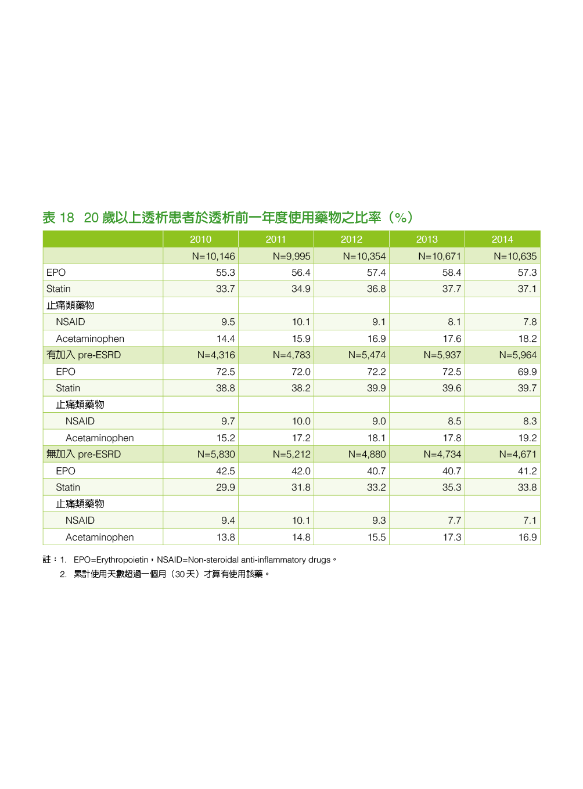

Slide 19
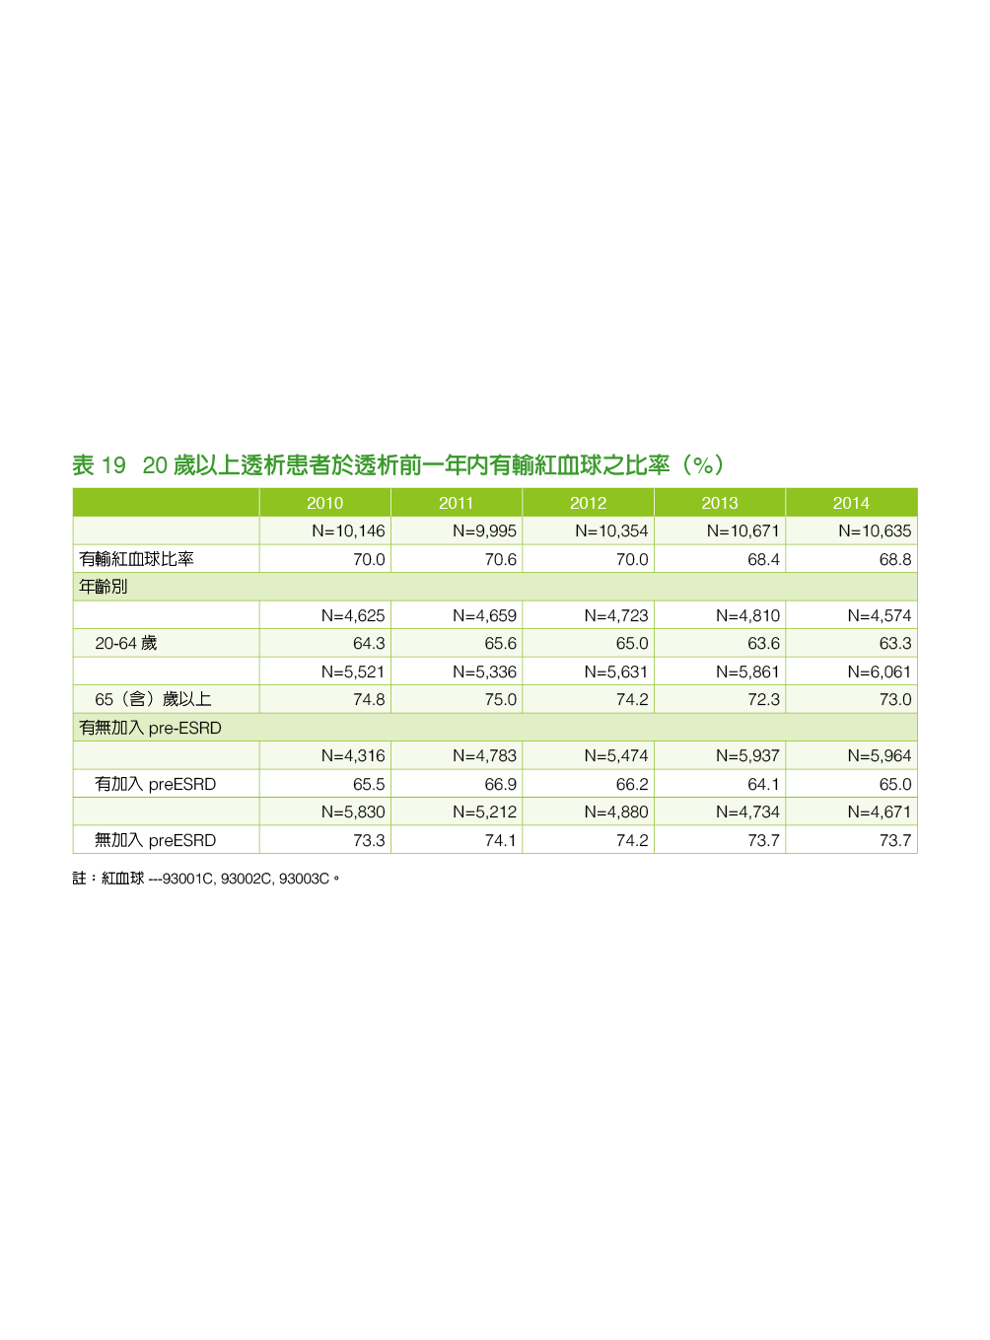

Slide 20
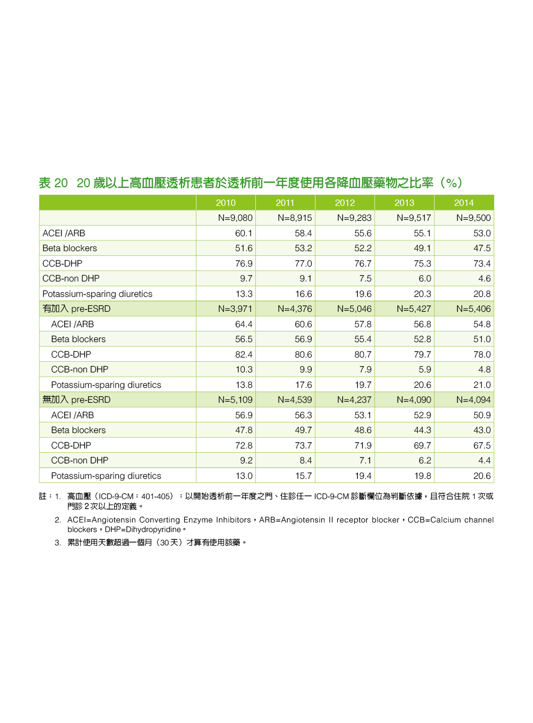

Slide 21
